Slide 1
ΠΑΡΟΥΣΙΑΣΗ
για τη συμμετοχή στην Έκθεση InnoTrans 2016
των στελεχών του ΟΣΕ:

Slide 2
Καζάνας Γεώργιος
Καλαμπόκη Θάλεια
Καλίτσης Παναγιώτης
Κωστόπουλος Κωνσταντίνος
Μίντζια Μαντώ
Παντελάς Γεώργιος
Σταφυλίδου Σοφία
Χριστογιάννης Ευάγγελος

Slide 3
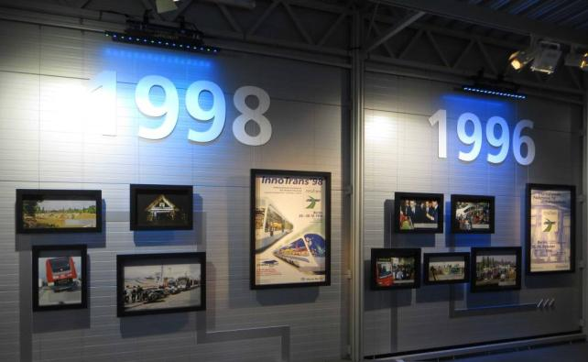
Η Ιστορία της Έκθεσης
Η Έκθεση InnoTrans αποτελεί τη μεγαλύτερη έκθεση με θέμα την τεχνολογία των μέσων σταθερής τροχιάς παγκοσμίως. Ως θεσμός ξεκίνησε τον Οκτώβριο του 1996 στο Βερολίνο και συνέχισε από τότε να διεξάγεται στην ίδια πόλη, ανά δύο χρόνια. Η ανάγκη για ένα τέτοιο γεγονός προέκυψε στα μέσα της δεκαετίας του 1990 από την ραγδαία εξέλιξη της σιδηροδρομικής τεχνολογίας, που καθιστούσε απαραίτητη την μεταφορά τεχνογνωσίας και πρακτικών.

Slide 4
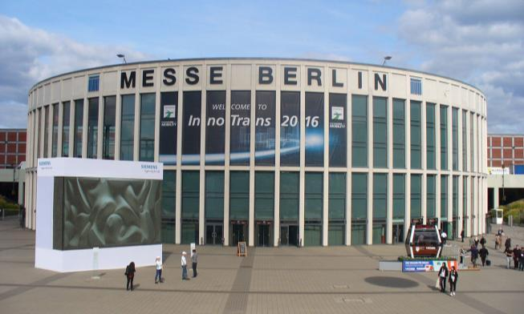
Η Ιστορία της Έκθεσης
Το Βερολίνο επιλέχτηκε ως τοποθεσία, διότι αποτελούσε έναν κόμβο μεταξύ της ανατολικής και δυτικής Ευρώπης. Επιπλέον διέθετε τις απαιτούμενες υποδομές για την διοργάνωση διεθνούς εμβέλειας εκθέσεων και είχε μακρά ιστορία στον τομέα της σιδηροδρομικής τεχνολογίας. Με το πέρασμα των χρόνων, η έκθεση μεγάλωνε, τόσο ως προς τον χώρο που διέθετε όσο και ως προς τον αριθμό των συμμετεχουσών εταιρειών και επισκεπτών. Διεξάγεται στον εκθεσιακό χώρο Messe Berlin.

Slide 5
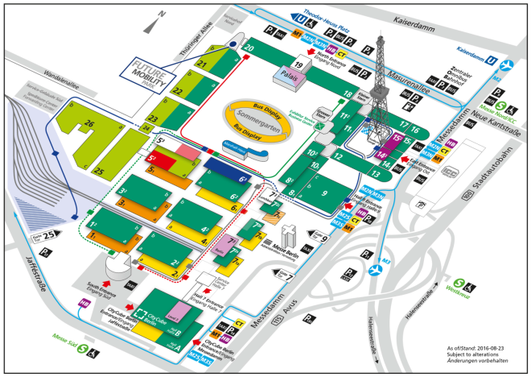
Η Έκθεση το 2016
Η φετινή Έκθεση κατελάμβανε συνολικά 200,000 m² εσωτερικού χώρου, διαμορφωμένο σε 41 αίθουσες και χωρισμένο σε 5 διαφορετικές κατηγορίες τεχνολογίας :

Slide 6
1. Σιδηροδρομική Τεχνολογία
Η κατηγορία αυτή περιλαμβάνει σιδηροδρομικά οχήματα (επιβατικά και εμπορευματικά), μέρη, εξαρτήματα και συστήματα οχημάτων, εξοπλισμό και εργαλεία συντήρησης τους κλπ.

Slide 7
2. Σιδηροδρομική Υποδομή
Η κατηγορία αυτή περιλαμβάνει εκθέματα σχετικά με την κατασκευή και συντήρηση υποδομής, συστημάτων ηλεκτροκίνησης, σηματοδότησης, τηλεδιοίκησης κλπ.

Slide 8
3. Δημόσιες Συγκοινωνίες
Περιλαμβάνει τεχνολογίες πληροφορικής , επικοινωνιών, διαχείρισης κυκλοφορίας, κ.λ.π.

Slide 9
4. Τεχνολογίες Εσωτερικών Χώρων Οχημάτων.
Περιλαμβάνει εσωτερικό εξοπλισμό βαγονιών, συστήματα κλιματισμού, εξοπλισμός άνεσης επιβατών, υπηρεσίες Catering κ.λ.π.

Slide 10
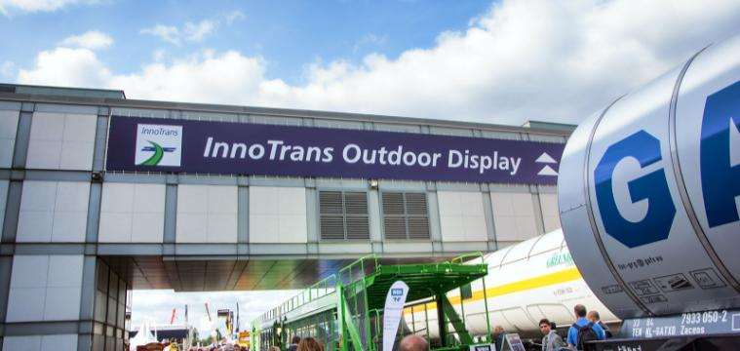
Στην έκθεση συμμετείχαν 2,873 εταιρείες που δραστηριοποιούνται στον τομέα της σιδηροδρομικής τεχνολογίας και τεχνογνωσίας, από 63 συνολικά χώρες, ενώ υπήρχαν 5,402 εκθέματα.
Στον εξωτερικό χώρο της έκθεσης υπήρχαν σιδηροδρομικές γραμμές συνολικού μήκους 3,500 μέτρων, όπου εκτίθονταν μηχανήματα γραμμής, τροχαίο υλικό για εμπορεύματα και επιβάτες και διάφορα άλλα σιδηροδρομικά οχήματα. Κάποια από αυτά ήταν νέα οχήματα προς επίδειξη, ενώ άλλα αποτελούσαν ολοκληρωμένα μηχανήματα προς παράδοση σε πελάτες. Συνολικά υπήρχαν 131 οχήματα διαφόρων τύπων προς επίδειξη.

Slide 11
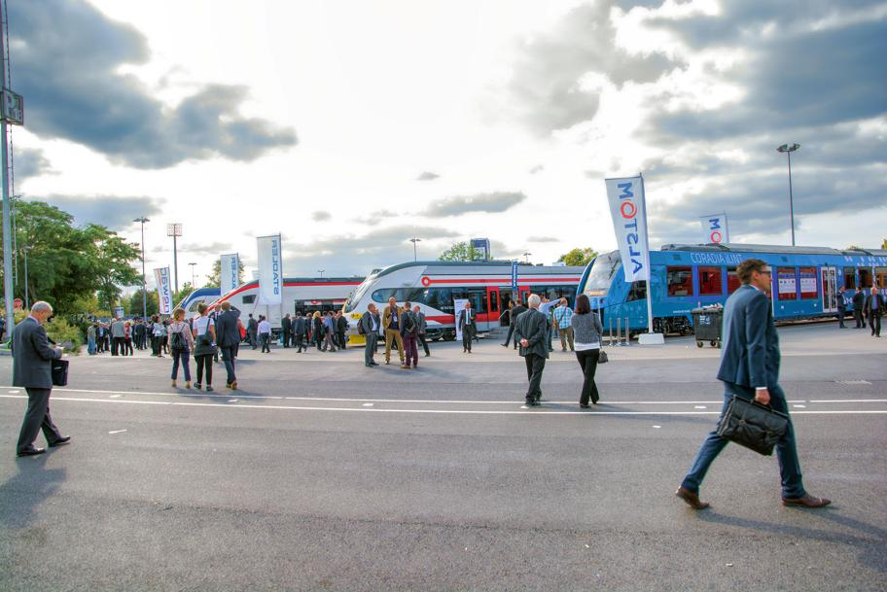

Slide 12
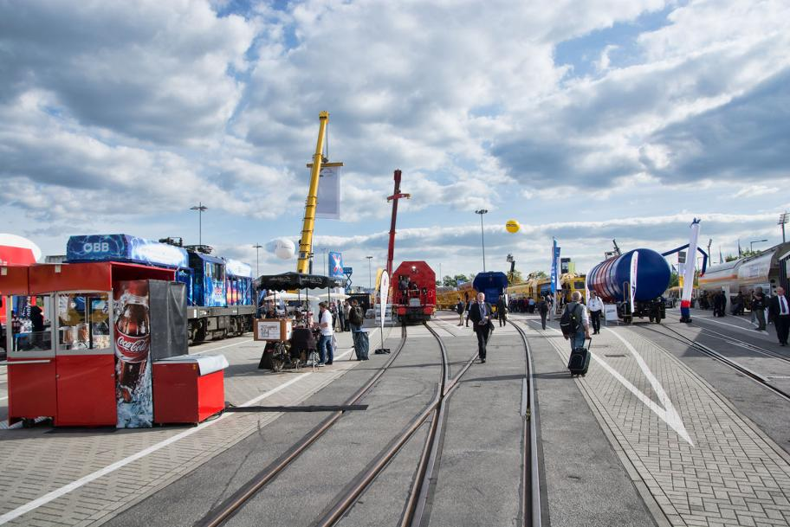

Slide 13
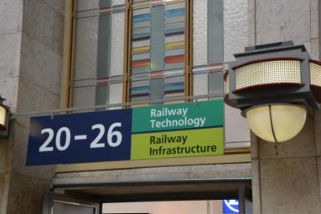
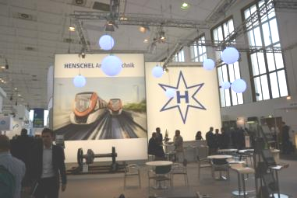
Επίσκεψη στους εσωτερικούς χώρους
και στα περίπτερα της Έκθεσης
Στη διάρκεια των 3 ημερών, έγιναν επισκέψεις σε διάφορα περίπτερα εταιρειών, κυρίως στον τομέα της Σιδηροδρομικής Υποδομής. Έγιναν επαφές με τους αρμόδιους εκπροσώπους των εταιρειών και συζητήσεις σχετικά με την πιθανή εφαρμογή των υλικών γραμμής, συστημάτων, τεχνολογιών και μηχανημάτων στον Ελληνικό Σιδηρόδρομο ή την αναβάθμιση των υπαρχόντων με νέας τεχνολογίας. Συζητήθηκαν επίσης θέματα όπως η περιβαλλοντική όχληση κατά την κατασκευή και λειτουργία σιδηροδρομικών γραμμών σε περιοχές εντός αστικού ιστού και τρόποι αντιμετώπισής της.

Slide 14
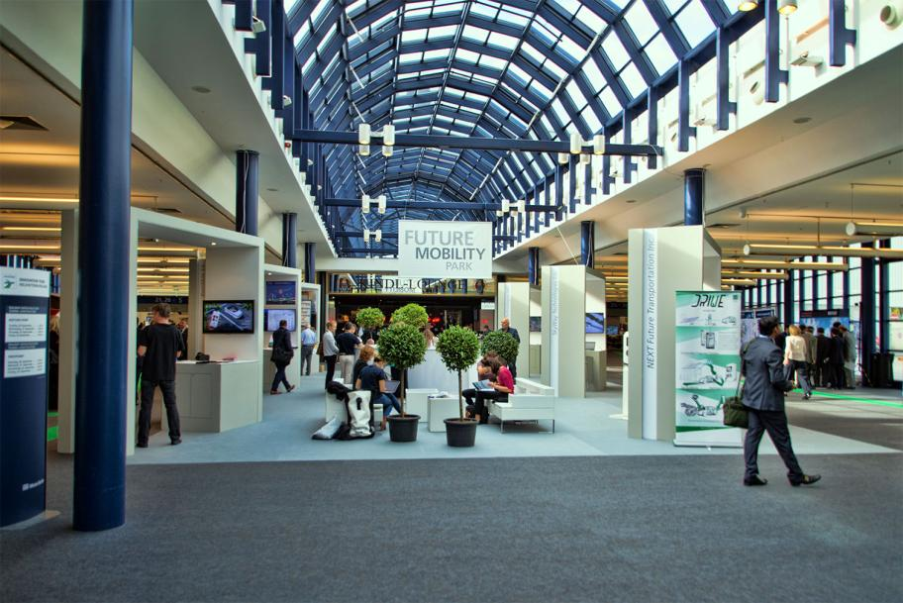

Slide 15
ΚΑΤΗΓΟΡΙΕΣ ΕΚΘΕΜΑΤΩΝ
Υλικά Γραμμής
Εξοπλισμός Γραμμής
Καταγραφικά Οχήματα Γραμμής
Μηχανήματα – Οχήματα Γραμμής

Slide 16
Υλικά Γραμμής

Slide 17
InnoTrans 2016
20 -23 Σεπτεμβρίου 2016
STRAILway
Οφέλη
Καλή οικολογική ισορροπία λόγω της χρήσης δευτερευουσών πρώτων υλών
Ανακύκλωση των υπολειμμάτων σε ποσοστό 100%
Μεγάλη διάρκεια ζωής - χαμηλό κόστος κύκλου ζωής σε σχέση με τον ξύλινο στρωτήρα
Επεξεργάσιμος σχεδόν σαν τον ξύλινο στρωτήρα (π.χ. πριόνισμα, φρεζάρισμα, πλάνισμα, διάτρηση)
Δεν παρουσιάζει κανένα κίνδυνο για την υγεία διότι δεν περιέχει επικίνδυνα χημικά πρόσμικτα
Βάρος και χειρισμός παρόμοια με το ξύλο
Μείωση θορύβου
Αντοχή στις καιρικές συνθήκες
Στρωτήρας κατασκευασμένος από 100% ανακυκλωμένο πλαστικό.
Ο πλαστικός στρωτήρας θα αντικαταστήσει μελλοντικά τον ξύλινο στρωτήρα.
Ο πλαστικός στρωτήρας θα χρησιμοποιηθεί και στις περιπτώσεις όπου ο στρωτήρας από σκυρόδεμα δεν δύναται να χρησιμοποιηθεί λόγω βάρους (π.χ. γέφυρες, στα τμήματα με υψηλή συχνότητα ελιγμών, κλπ).

Slide 18
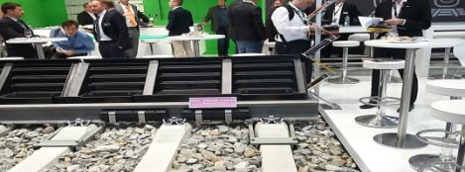
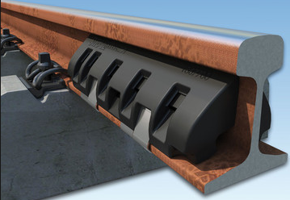
InnoTrans 2016
20 -23 Σεπτεμβρίου 2016
STRAILastic_mSW
STRAILastic_A
Ηχοαπορροφητικά πάνελ για τη μείωση του θορύβου.
Χρησιμοποιούνται συνήθως σε κατοικημένες περιοχές ή / και σε αστικές περιοχές, κλπ.
Εξαιρετικά ανθεκτική στερέωση με σφιγκτήρες από ανοξείδωτο χάλυβα.
Αποτελεί το «μίνι» τείχος προστασίας που καταπολεμά το θόρυβο απ’ ευθείας στη σιδηροτροχιά.
Είναι σε δοκιμαστική φάση και παρουσιάστηκε στην έκθεση για πρώτη φορά.

Slide 19
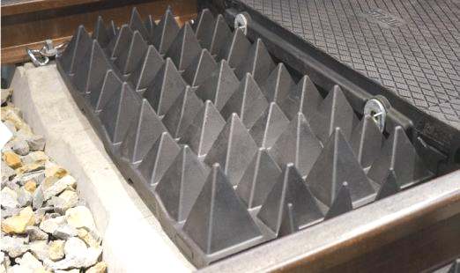
InnoTrans 2016
20 -23 Σεπτεμβρίου 2016
STRAILgrid
Χαρακτηριστικά
Τραχιά επιφάνεια, πυραμιδοειδείς αιχμές σε τρία διαφορετικά ύψη
Χρήση ενός ίδιου πάνελ για το εσωτερικό και το εξωτερικό καθώς και τα ενδιάμεσα στοιχεία
Εύκολη και γρήγορη εγκατάσταση
Ειδικά τεμάχια που τοποθετούνται ανάμεσα και εκατέρωθεν των σιδηροδρομικών γραμμών ώστε να εμποδίσουν την διέλευση των γραμμών από τους πεζούς και τα ζώα.

Slide 20
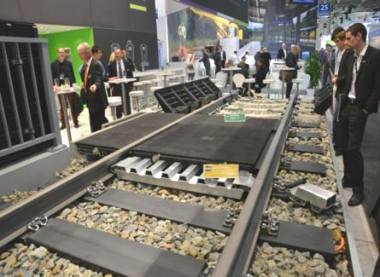
InnoTrans 2016
20 -23 Σεπτεμβρίου 2016
pontiSTRAIL
Κατάλληλα σχεδιασμένες ελαστικές πλάκες υψηλής αντοχής που τοποθετούνται σε ισόπεδες διαβάσεις με μεγάλο φορτίο κυκλοφορίας (π.χ. διαβάσεις σε βιομηχανικές περιοχές)
Χρησιμοποιούνται μόνο στερεά πάνελ από καουτσούκ (ελαστικό υλικό) και στηρίγματα από αλουμίνιο, που συνδέονται με ισχυρό αρθρωτό σύστημα.

Slide 21
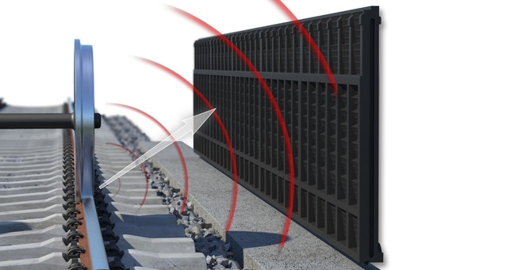
InnoTrans 2016
20 -23 Σεπτεμβρίου 2016
STRAILastic_IP infill panel
Σύστημα ηχομόνωσης τύπου φράκτη για τη μείωση θορύβου κατά τη διέλευση συρμών από γέφυρες, που τοποθετείται παράλληλα στις γραμμές και στερεώνεται στα κιγκλιδώματα της γέφυρας.
Φέρει ειδικό πλαίσιο προκειμένου να τοποθετούνται διαφημιστικές πινακίδες στην εξωτερική του πλευρά.

Slide 22
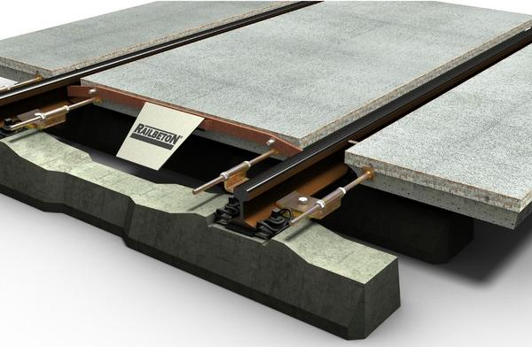
InnoTrans 2016
20 -23 Σεπτεμβρίου 2016
Προκατασκευασμένο σύστημα πλακών πρόσβασης για ισόπεδες διαβάσεις, που χρησιμοποιεί ενδιάμεσες στρώσεις ελαστομερών για μεγαλύτερη μείωση των δυναμικών φορτίσεων αλλά και ένα πρόσθετο σύστημα σταθεροποίησης στην βάση της σιδηροτροχιάς.

Slide 23
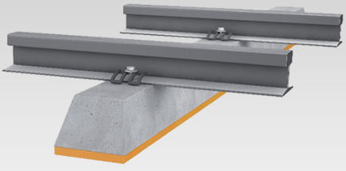
InnoTrans 2016
20 -23 Σεπτεμβρίου 2016
Οφέλη
Καλύτερη άνεση ταξιδιού για τους επιβάτες
Αύξηση της διαθεσιμότητας των γραμμών και της οικονομικής ζωής τους
Μείωση του κόστους κατασκευής και συντήρησης και κατ’ επέκταση του κόστους κύκλου ζωής της γραμμής (LCC)
Μείωση των τάσεων και επομένως μικρότερη φθορά των υλικών της επιδομής
Καλύτερη ευστάθεια της γραμμής
Μείωση αερόφερτου θορύβου και δονήσεων
Μείωση των φθορών στην κεφαλή της σιδηροτροχιάς
Εύκολη τοποθέτηση στο εργοστάσιο παραγωγής του στρωτήρα
Τοποθέτηση ελαστικού υποθέματος κάτω από τον στρωτήρα (USP)
Ήδη έχει γίνει εφαρμογή του υλικού με πολύ καλά αποτελέσματα σε ευρωπαϊκές χώρες τόσο σε συμβατικές γραμμές όσο και σε γραμμές υψηλών ταχυτήτων
Μπορεί να μειώσει έως και 30% το κόστος κατασκευής και συντήρησης της γραμμής

Slide 24
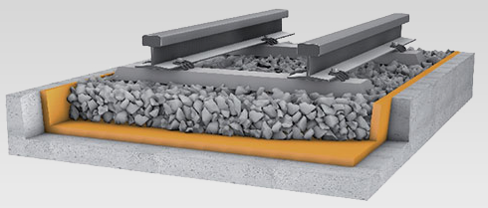
InnoTrans 2016
20 -23 Σεπτεμβρίου 2016
Οφέλη
Επίτευξη της απαιτούμενης ελαστικότητας σε περιοχές που επιβάλλεται μειωμένο πάχος στρώσης έρματος
Αυξημένο επίπεδο ποιότητας της γραμμής λόγω πιο ομοιόμορφης κατανομής των φορτίων
Μείωση αερόφερτου θορύβου και δονήσεων
Εύκολη τοποθέτηση στο εργοτάξιο
Μεγάλη διάρκεια ζωής (πάνω από 30 έτη)
Τοποθέτηση ελαστικού υποθέματος κάτω από το έρμα γραμμής (UΒΜ)
Ήδη έχει γίνει εφαρμογή του υλικού με πολύ καλά αποτελέσματα σε ευρωπαϊκές χώρες σε περιπτώσεις διελεύσεων κοντά σε μνημεία και σε τεχνικά (γέφυρες, σήραγγες κ.λ.π.)

Slide 25
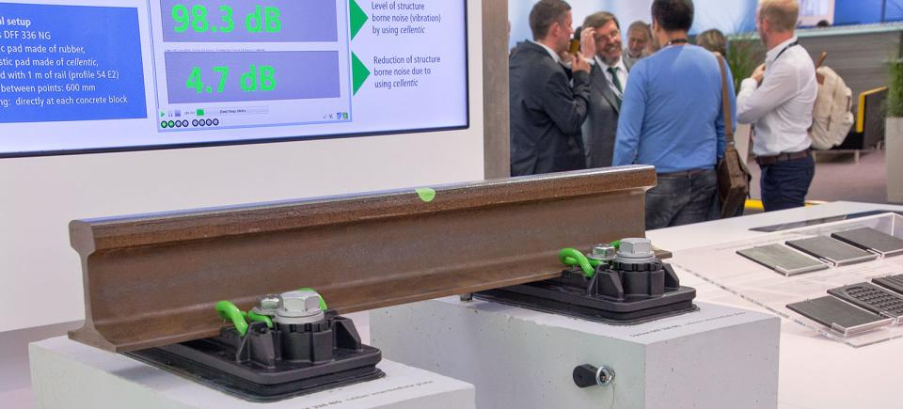
InnoTrans 2016
20 -23 Σεπτεμβρίου 2016
Η εταιρεία Vossloh παρέχει ένα ευρύ πεδίο προϊόντων, από συστήματα συνδέσμων, συστήματα αλλαγών τροχιάς έως και συστήματα σηματοδότησης. Ενδιαφέρον παρουσιάζουν οι πολλαπλοί τύποι συνδέσμων που μπορούν να τοποθετηθούν ανάλογα με το περιβάλλον χρήσης, ώστε να ελαττώσουν παραδείγματος χάριν τους κραδασμούς ή να μειώσουν την ανάγκη σε εργασίες συντήρησης τους σε περιβαλλοντικά ευαίσθητες περιοχές.

Slide 26
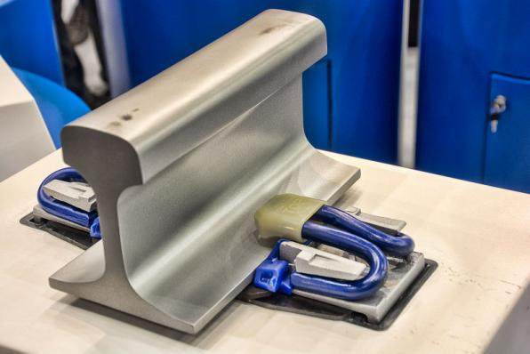
InnoTrans 2016
20 -23 Σεπτεμβρίου 2016
Η Pandrol είναι εταιρεία που εξειδικεύεται κυρίως σε συστήματα συνδέσμων, με στόχο τη μείωση θορύβου και δονήσεων. Ενδιαφέρον παρουσίασε ο τύπος συνδέσμου FASTCLIP που προσφέρει ταχύτατη εγκατάσταση και απεγκατάσταση, μειώνοντας κατά πολύ τον χρόνο κατασκευής της γραμμής και τον χρόνο συντήρησης, ειδικά σε περιοχές όπου η διακοπή της σιδηροδρομικής κυκλοφορίας είναι σημαντικός παράγοντας.

Slide 27
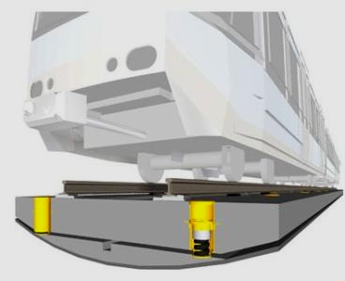
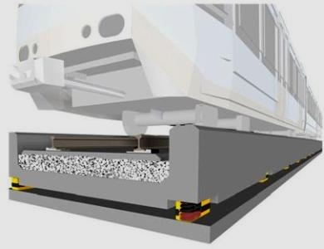
InnoTrans 2016
20 -23 Σεπτεμβρίου 2016
Η GERB Vibration Control Systems Inc εξειδικεύεται στον έλεγχο και στον περιορισμό των δονήσεων καθώς και στην αντισεισμική προστασία. Παρέχει συστήματα και τεχνογνωσία για την μόνωση κατά των δονήσεων σε σιδηροδρομικές γραμμές σταθερής επιδομής, χρησιμοποιώντας ειδικά συστήματα ελατηρίων και αποσβεστήρων. Με τη χρήση αυτών των συστημάτων μπορεί να επιτευχτεί ακόμα και 99% απομόνωση από τις δονήσεις των συρμών, μειώνοντας έτσι την περιβαλλοντική όχληση, ειδικά για ευαίσθητες περιοχές όπως πλησίον νοσοκομείων ή όταν υπάρχει άμεση γειτνίαση με ευαίσθητα κτίρια και μνημεία.

Slide 28
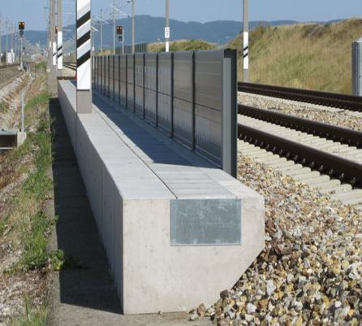
InnoTrans 2016
20 -23 Σεπτεμβρίου 2016
Σύστημα μείωσης θορύβου NOISE BREAKER το οποίο αποτελείται από ηχοπετάσματα μικρού ύψους, που τοποθετούνται πλησίον της γραμμής και προσφέρουν την καλύτερη δυνατή ηχομόνωση με την μικρότερη δυνατή περιβαλλοντική και αισθητική όχληση.

Slide 29
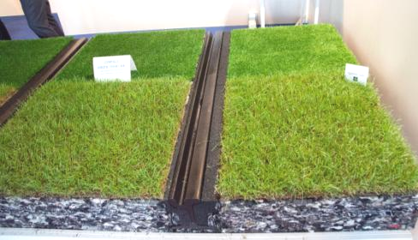
InnoTrans 2016
20 -23 Σεπτεμβρίου 2016
Ένα καινοτόμο σύστημα που παρουσιάστηκε πρώτη φορά στη φετινή έκθεση ήταν η απόσβεση του θορύβου που προκαλείται από την επαφή τροχού και σιδηροτροχιάς χρησιμοποιώντας ένα σύστημα που συγκρατεί νερό σε μια ειδική λεκάνη που σχηματίζεται μεταξύ των γραμμών.

Slide 30
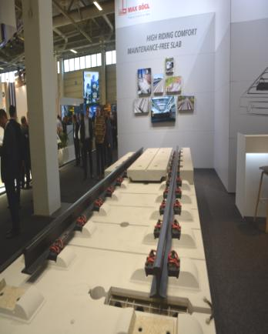
InnoTrans 2016
20 -23 Σεπτεμβρίου 2016
Η εταιρεία Max Bögl Stiftung & Co. KG διαθέτει σιδηροδρομικά συστήματα σταθερής επιδομής, υψηλής τεχνολογίας για ταχύτητες έως και άνω των 300 km/h, προσφέροντας αυξημένη άνεση και ασφάλεια κατά την διέλευση.
Επίσης κατασκευάζει συστήματα σταθερής επιδομής για ελαφρύτερους συρμούς, τύπου προαστιακού, χαμηλών ταχυτήτων για γραμμές κανονικού και μετρικού εύρους. Τα τμήματα έρχονται προκατασκευασμένα για μεγαλύτερη ευκολία και ταχύτητα τοποθέτησης.

Slide 31
Εξοπλισμός Γραμμής

Slide 32
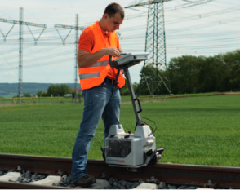
InnoTrans 2016
20 -23 Σεπτεμβρίου 2016
Εξοπλισμός μέτρησης εσωτερικών τάσεων σιδηροτροχιάς
Πλεονεκτήματα μεθόδου:
Δημιουργία μητρώου τάσεων και καλύτερος προγραμματισμός της συντήρησης της γραμμής
Καλύτερος έλεγχος των εργασιών απελευθέρωσης τάσεων κατά την στρώση ή συντήρηση της σιδηροδρομικής γραμμής
Μείωση των συμβάντων στρέβλωσης της γραμμής, του κόστους διαθεσιμότητας και του κόστους συντήρησης της γραμμής
Καινοτόμος συσκευή μέτρησης των εσωτερικών τάσεων της σιδηροτροχιάς με μη καταστροφική μέθοδο. Προς το παρόν ο εξοπλισμός δεν διατίθεται προς πώληση και παρέχεται μόνο η υπηρεσία μέτρησης.

Slide 33
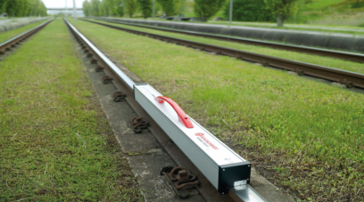
InnoTrans 2016
20 -23 Σεπτεμβρίου 2016
RAILSTRAIGHTS
Ηλεκτρονικές συσκευές ακριβείας για τον γεωμετρικό έλεγχο των αλουμινοθερμικών συγκολλήσεων και τη σωστή ευθυγράμμιση των σιδηροτροχιών .
Σημαντικές λειτουργικές ιδιότητες
Μέτρηση υψηλής ακρίβειας σε σχέση με την ευθύτητα και την ποιότητα της επιφάνειας των σιδηροτροχιών | Εναλλακτική παροχή ρεύματος μέσω οκτώ μπαταριών AA για μεγαλύτερη διάρκεια ζωής
Ανθεκτικός σχεδιασμός | Μέτρηση μέσω Bluetooth χρησιμοποιώντας Android συσκευή ή με το πάτημα ενός κουμπιού
Εύκολο στη μεταφορά, ευέλικτο στην εφαρμογή | Αυτόματη αναφορά κάθε 30 δευτερόλεπτα
Ενσωματωμένη μπαταρία υψηλής απόδοσης λιθίου, επαναφορτιζόμενη μέσω micro USB | Εύκολη μεταφορά δεδομένων

Slide 34
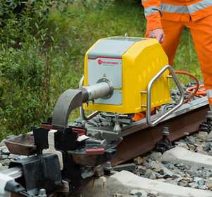
InnoTrans 2016
20 -23 Σεπτεμβρίου 2016
Οφέλη
Αυτοματοποίηση της προθέρμανσης – καλύτερη ποιότητα κολλήσεων
Δυνατότητα αυτόματης εξαγωγής σε Η/Υ των συνθηκών προθέρμανσης
Μείωση του βάρους της συσκευής προθέρμανσης
Μείωση του κινδύνου από τη μεταφορά μεγάλων φιαλών προπανίου
Καλύτερη εποπτεία της διαδικασίας κόλλησης και μείωση του χρόνου πραγματοποίησής της
Ηλεκτρονική μηχανή
προθέρμανσης
Η ηλεκτρονική μηχανή προθέρμανσης χρησιμοποιείται κατά τη διαδικασία εκτέλεσης των αλουμινοθερμικών συγκολλήσεων σιδηροτροχιών

Slide 35
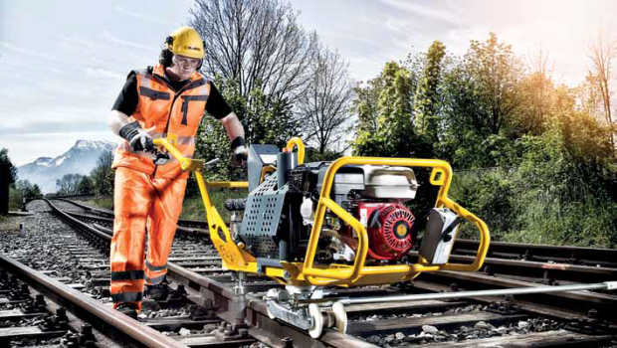
InnoTrans 2016
20 -23 Σεπτεμβρίου 2016
ROBEL
ROBEL 30.73 PSM
Οφέλη
Εξοικονόμηση χρόνου, ακριβή αποτελέσματα
Ελαχιστοποίηση του κόστους εργασίας
Τεκμηριωμένα τα αποτελέσματα της εργασίας
Συσκευάζεται έξυπνα
Μηχάνημα κοχλίωσης / αποκοχλίωσης συνδέσμων με ηλεκτρονικό εξοπλισμό που έχει τη δυνατότητα να καταγράφει τη ροπή σύσφιξης κάθε συνδέσμου και να εξάγει ακριβή αποτελέσματα εύκολα με χρήση ενός usb.

Slide 36
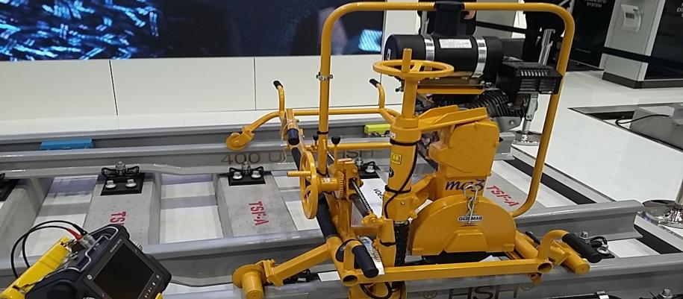
InnoTrans 2016
20 -23 Σεπτεμβρίου 2016
MC3
Χειροκίνητο μηχάνημα λείανσης σιδηροτροχιών κατάλληλο για αλλαγές τροχιάς.

Slide 37
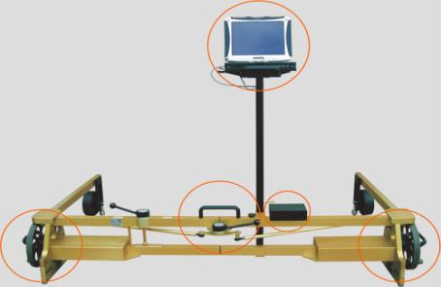
InnoTrans 2016
20 -23 Σεπτεμβρίου 2016
Χειροκίνητος εξοπλισμός μέτρησης εύρους για γραμμή και αλλαγές τροχιάς για καταγραφή με μεγάλη ακρίβεια.
Περιλαμβάνει φορητό υπολογιστή και λογισμικό με πρόγραμμα συλλογής δεδομένων, γραφικά προγράμματα προβολής δεδομένων και αξιολόγησης.

Slide 38
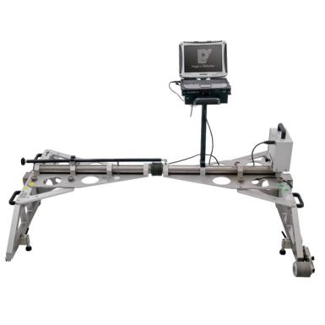
InnoTrans 2016
20 -23 Σεπτεμβρίου 2016
RMF 1100
Εξοπλισμός μέτρησης προφίλ σιδηροτροχιάς
Ο εξοπλισμός αυτός αποτελείται από ένα καρότσι που φέρει εξοπλισμό ψηφιακής απεικόνισης για τη συνεχή μέτρηση του προφίλ κατά μήκος της σιδηροτροχιάς.
Ιδιαίτερο χαρακτηριστικό του εξοπλισμού αυτού είναι η πατενταρισμένη και παγκοσμίως αποδεδειγμένη αρχή μέτρησης, η οποία παρέχει το επιδιωκόμενο (ονομαστικό) προφίλ της σιδηροτροχιάς, ανάλογα με τον τύπο της. Τα μετρούμενα δεδομένα εμφανίζονται σε "πραγματικό χρόνο" και μπορούν να εμφανιστούν γραφικά με τη χρήση ενός πρόσθετου λογισμικού που παρέχεται. Με τον τρόπο αυτό φαίνονται οι αποκλίσεις του πραγματικού από το επιδιωκόμενο προφίλ.

Slide 39
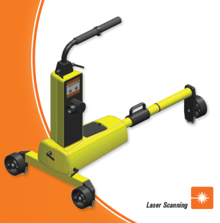
InnoTrans 2016
20 -23 Σεπτεμβρίου 2016
ABT6650 – TrackScan
Τεχνικά χαρακτηριστικά
Ελαφρύ
Μεταφέρεται εύκολα και γρήγορα
Μεγάλη ταχύτητα σάρωσης εκτενών τμημάτων γραμμής
Τα δεδομένα που καταγράφονται μπορούν να προβληθούν άμεσα ή να αφαιρεθούν από τη συσκευή μέσω USB
Χειροκίνητος εξοπλισμός καταγραφής του περιτυπώματος της γραμμής ηλεκτρονικά με χρήση laser, το οποίο παρουσιάστηκε στην έκθεση για πρώτη φορά.
Υπάρχει δυνατότητα μετρήσεων σε σήραγγες, γέφυρες, πλατφόρμες κλπ.

Slide 40
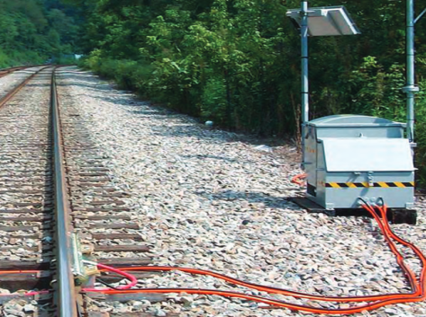
InnoTrans 2016
20 -23 Σεπτεμβρίου 2016
Οφέλη
Αύξηση της οικονομίας στο λιπαντικό
Καλύτερος προγραμματισμός των εργασιών συντήρησης
Αύξηση της ζωής της σιδηροτροχιάς και των τροχών
Μείωση των εγκάρσιων δυνάμεων
Μείωση του θορύβου που προκαλείται από την επαφή τροχού - σιδηροτροχιάς
Μείωση των μικρού μήκους κυματώσεων της σιδηροτροχιάς
Τοποθέτηση λιπαντήρα γραμμής με δυνατότητα Remote Performance Monitoring (RPM)
Αυτό το σύστημα λιπαντήρα επιτρέπει την παρακολούθηση της λίπανσης της κεφαλής της σιδηροτροχιάς εξ’ αποστάσεως

Slide 41
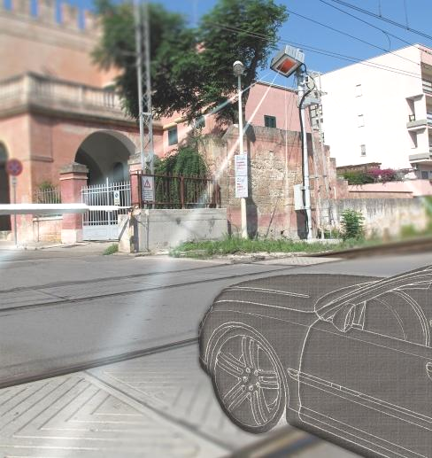
InnoTrans 2016
20 -23 Σεπτεμβρίου 2016
Σύστημα ανίχνευσης εμποδίων σε Ισόπεδες Διαβάσεις.
Το σύστημα ανίχνευσης εντοπίζει αυτόματα τυχόν εμπόδια σε ισόπεδες διαβάσεις μετά το κατέβασμα των δρυφάκτων και δίνει σχετική εντολή στο φωτόσημα κάλυψής της.

Slide 42
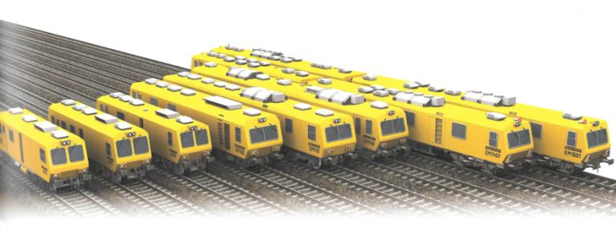
Καταγραφικά Οχήματα Γραμμής

Slide 43
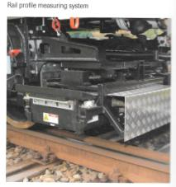
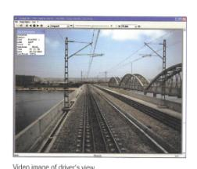
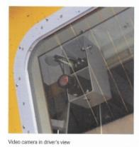
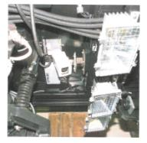
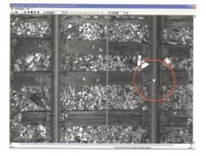
InnoTrans 2016
20 -23 Σεπτεμβρίου 2016
Συστήματα αναβάθμισης καταγραφικού οχήματος γραμμής ΕΜ120
Σύστημα μέτρησης προφίλ σιδ/χιάς
Σύστημα βιντεοσκόπησης γραμμής

Slide 44
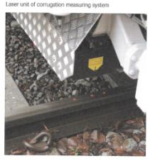
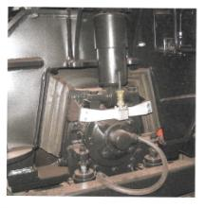
InnoTrans 2016
20 -23 Σεπτεμβρίου 2016
Συστήματα αναβάθμισης καταγραφικού οχήματος γραμμής ΕΜ120
Σύστημα μέτρησης κυματοειδούς φθοράς σιδηροτροχιάς
Σύστημα μέτρησης επιταχύνσεων για μέτρηση δυναμικών φαινομένων

Slide 45
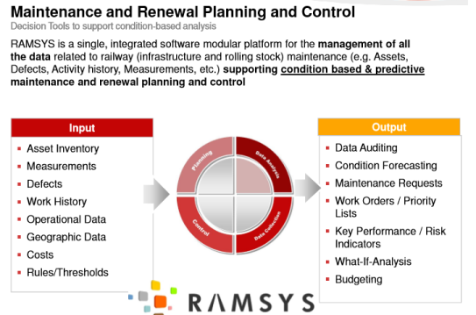
InnoTrans 2016
20 -23 Σεπτεμβρίου 2016
Πληροφοριακά συστήματα διαχείρισης παγίων γραμμής
RAMSYS
Ολοκληρωμένο πληροφοριακό σύστημα διαχείρισης παγίων της γραμμής για τη λήψη αποφάσεων και τον προγραμματισμό της προγνωστικής συντήρησης.
Επιτρέπει την πρόγνωση της κατάστασης της γραμμής βάσει αντικειμενικών κριτηρίων (στοιχεία ΕΜ120, κυκλοφοριακός φόρτος, στοιχεία μητρώου, οικονομικά δεδομένα, ανθρώπινο δυναμικό κλπ)

Slide 46
InnoTrans 2016
20 -23 Σεπτεμβρίου 2016
Πληροφοριακά συστήματα διαχείρισης παγίων γραμμής
RAMSYS

Slide 47
Μηχανήματα – Οχήματα Γραμμής

Slide 48
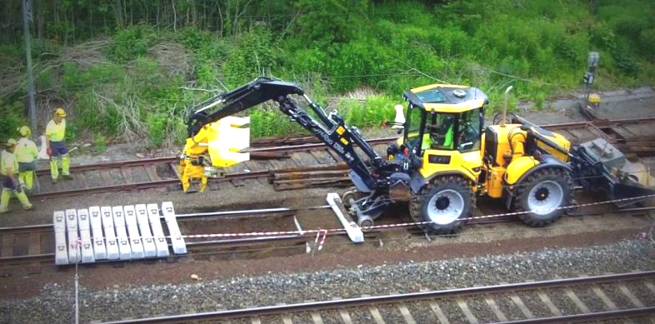
InnoTrans 2016
20 -23 Σεπτεμβρίου 2016
TΡΟΧΙΟΔΙΚΑ ΠΟΛΥMHXANHMAΤΑ
Tροχιοδικό πολυμηχάνημα για την εκτέλεση μεγάλου αριθμού σιδηροδρομικών εργασιών όπως υπογόμωση γραμμής, αντικατάσταση-τοποθέτηση στρωτήρων, αντικατάσταση-τοποθέτηση σιδηροτροχιών, μεταφορά σιδηροδρομικών υλικών, καθαρισμός αλλαγών, εκχιονισμός, ανύψωση προσωπικού. Μπορεί να χρησιμοποιηθεί σε εργασίες κατασκευής και συντήρησης της γραμμής.

Slide 49
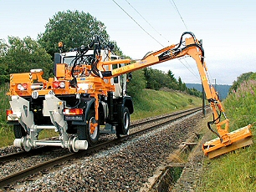
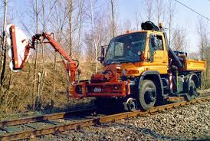
InnoTrans 2016
20 -23 Σεπτεμβρίου 2016
Tροχιοδικά μηχανήματα για την εκτέλεση εργασιών εκχόρτωσης και κλαδέματος μεγάλων δέντρων.

Slide 50
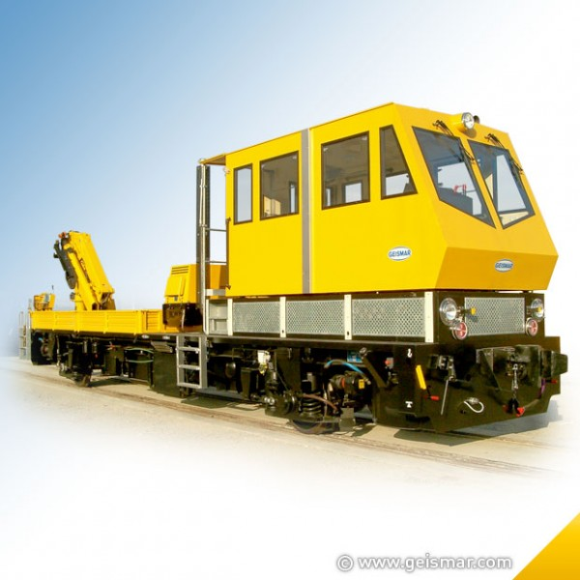
InnoTrans 2016
20 -23 Σεπτεμβρίου 2016
Γερανοδρεζίνα συντήρησης γραμμής VMT 900
Ιπποδύναμη 370 έως 500 HP
Ταχύτητα 100 km/h
Έλξη 250 t με 60 km/h χωρίς κατά μήκος κλίση και 140 t σε κλίση 20‰
Γερανός ανυψωτικής ικανότητας 16 t
Πλατφόρμα 18 m2 και καμπίνα 15 θέσεων

Slide 51
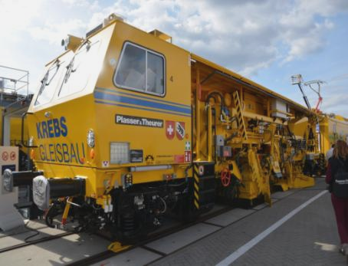
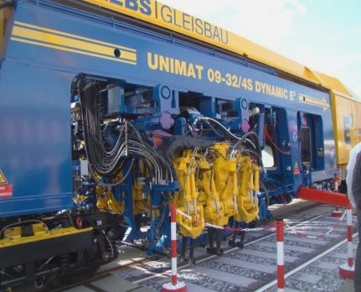
InnoTrans 2016
20 -23 Σεπτεμβρίου 2016
Όχημα UNIMAT 09-32/4S DYNAMIC E3 οριζοντιογραφικής και υψομετρικής τακτοποίησης αλλαγών (turnout tamping machine) νέας υβριδικής τεχνολογίας (Ντίζελ και ηλεκτροκίνητο) με σύστημα μείωσης έκλυσης θορύβου, της Plasser & Theurer.

Slide 52
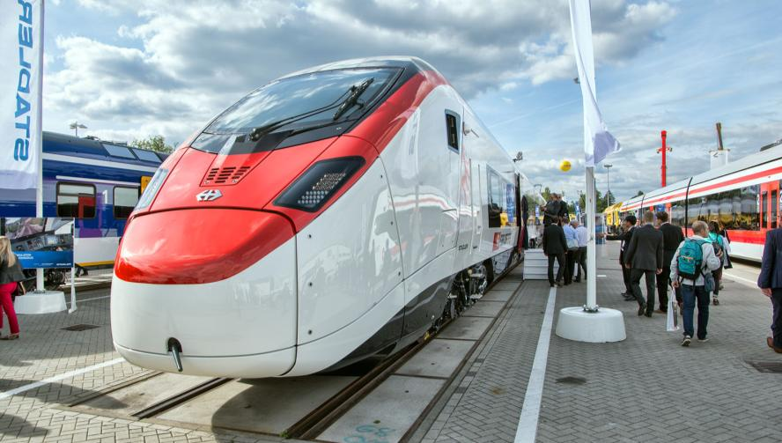
InnoTrans 2016
20 -23 Σεπτεμβρίου 2016
STADLER
EMU υψηλών ταχυτήτων, της STADLER, με δυνατότητα άμεσης πρόσβασης σε αποβάθρες ύψους 55 αλλά και 76 cm.

Slide 53
InnoTrans 2016
20 -23 Σεπτεμβρίου 2016
Σιδηροδρομικό Γερανοφόρο Όχημα KIROW KRC 1100, με ανυψωτική ικανότητα 125 τόνων.

Slide 54
InnoTrans 2016
20 -23 Σεπτεμβρίου 2016
Βαγόνι μεταφοράς προκατασκευασμένων αλλαγών, της Voestalpine, με δυνατότητα κλίσης κατά τη διάρκεια της μεταφοράς, για μείωση του συνολικού πλάτους.

Slide 55
InnoTrans 2016
20 -23 Σεπτεμβρίου 2016
TecSol
Πρωτότυπη Ηλεκτροκινούμενη Μηχανή Ελιγμών InnoShunt RH 1063 της TecSol, που χρησιμοποιεί σύστημα αποθήκευσης ηλεκτρικής ενέργειας για την κίνηση της κατά την διάρκεια ελιγμών στο χώρο διαλογής, χωρίς την ανάγκη καλωδίων ηλεκτροκίνησης.

Slide 56
InnoTrans 2016
20 -23 Σεπτεμβρίου 2016
Ευχαριστούμε για την προσοχή σας!

